Slide 1

MÓDULO 3 · TRABALHO, ENERGIA E QUANTIDADE DE MOVIMENTO · AULA 34
Energia Cinética
Ec = m·v²/2
Energia Cinética (A energia do movimento)

Slide 2
Para começar
Um carro a 120 km/h tem o dobro da energia de movimento de um carro a 60 km/h?
POSSOR · Trabalho, Energia e Quantidade de Movimento · Aula 34
2

Slide 3
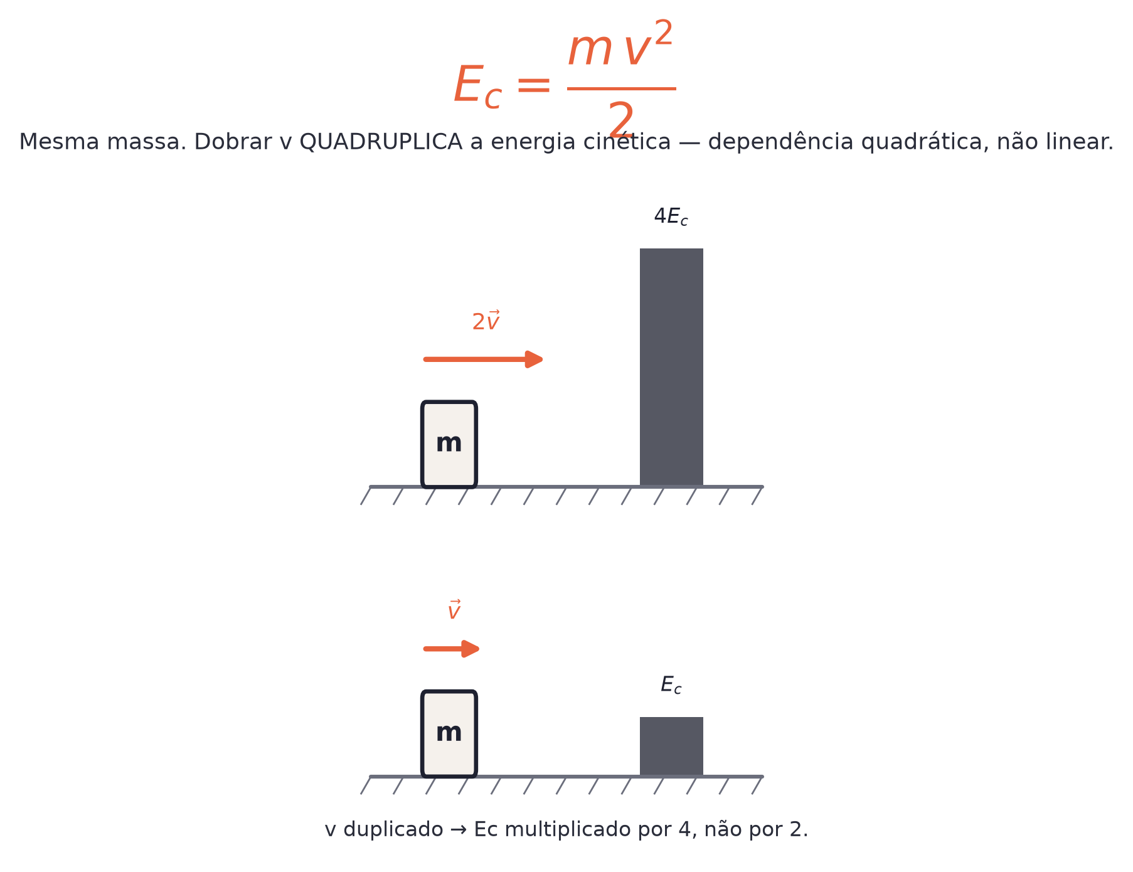
O conceito central
A energia cinética depende do QUADRADO da velocidade — dobrar v quadruplica Ec, não apenas dobra.
POSSOR · Trabalho, Energia e Quantidade de Movimento · Aula 34
3

Slide 4
Como funciona
Ec é medida em joules, a mesma unidade do trabalho — as duas grandezas estão ligadas (Aula 37).
• Ec cresce com o quadrado de v: dobrar v ⇒ 4×Ec, triplicar v ⇒ 9×Ec
• Mesma velocidade, mais massa ⇒ mais Ec, na mesma proporção da massa
POSSOR · Trabalho, Energia e Quantidade de Movimento · Aula 34
4

Slide 5

Cuidado com essa armadilha
Ec=m·v²/2 não é proporcional a v — é proporcional a v². Duplicar a velocidade multiplica a energia por 4.
POSSOR · Trabalho, Energia e Quantidade de Movimento · Aula 34
5

Slide 6
Exemplo resolvido
Um corpo de massa 10 kg move-se a 4 m/s.
Ec = m·v²/2
Ec = 10×4²/2
Ec = 80 J
POSSOR · Trabalho, Energia e Quantidade de Movimento · Aula 34
6

Slide 7
Roteiro de hoje
1
Pergunta inicial
2
Ec = m·v²/2
3
Exemplo resolvido
4
Exercícios
POSSOR · Trabalho, Energia e Quantidade de Movimento · Aula 34
7

Slide 8

Hora dos Exercícios — Fixação
QUESTÃO 1
Calcule a energia cinética de um corpo de massa 10 kg movendo-se a 4 m/s.
💡 Dica
Nunca esqueça de elevar a velocidade ao quadrado antes de multiplicar pela massa.
POSSOR · Trabalho, Energia e Quantidade de Movimento · Aula 34
8

Slide 9

Gabarito e Encerramento
Resposta
Ec = m·v²/2 = 10×4²/2 = 10×16/2 = 80 J.
Resumo da Aula
Ec é a energia associada ao movimento, sempre positiva.
• Dobrar a velocidade quadruplica a energia cinética.
Próxima aula: Energia Potencial Gravitacional — a energia da altura.
POSSOR · Trabalho, Energia e Quantidade de Movimento · Aula 34
9

